Slide 1
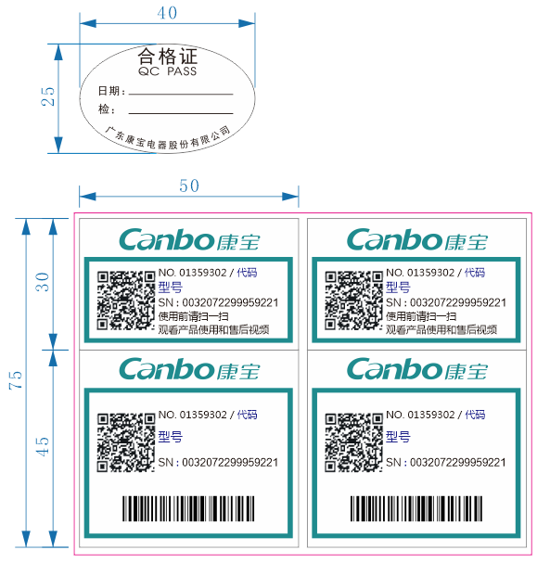
合格证、出厂流水码
注：出厂流水码从康宝OEM部处领取
合格证贴产品机身，填写要求：
1. “日期、检”的内容以盖章形式，要端正、清晰、耐久。
2. 日期：“**年**月**日”；日期不许公众假期（例如星期日）。
3. 检： “检验员姓名或编号”。
注意！！
4个流水号相同为一套, 对应同一台产品。
（2024年4月起已实行4个二维码、SN码一致）
50*30 贴产品机身、说明书封面
50*45 包装箱两侧面各贴一张（靠侧面参数表）

Slide 2
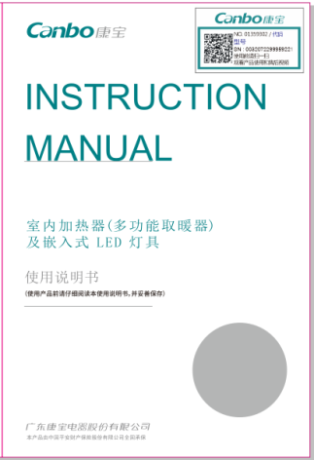
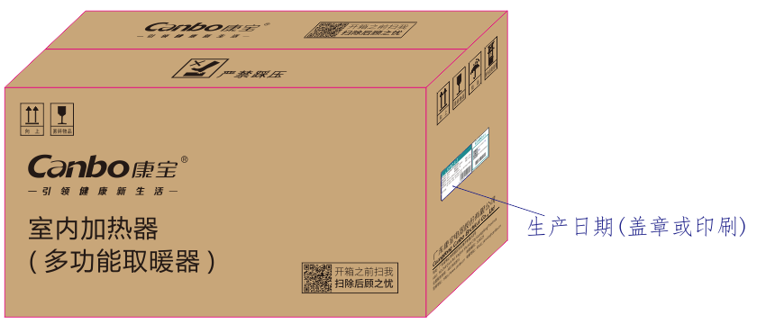
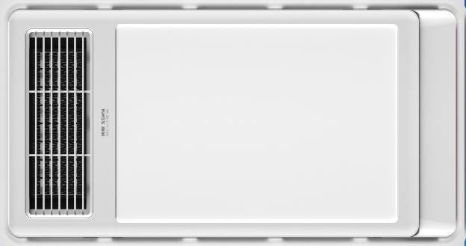
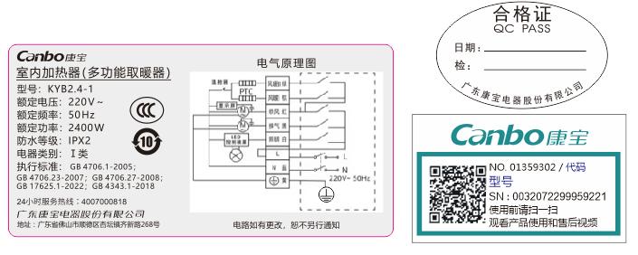
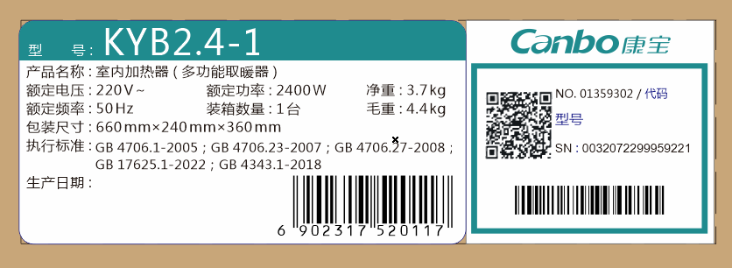
示例： KYB2.4-1 室内加热器(多功能取暖器) 标贴位置 2025-07-05
机身：铭牌、合格证、出厂流水码。
说明书：出厂流水码贴封面右上角。
包装箱（彩箱）：两侧面各贴出厂流水码贴1张，包装箱贴纸1张。
机身
说明书
包装箱
合格证、铭牌（1张）、出厂流水码
包装箱贴纸、出厂流水码

